Slide 1
实验5：练习使用多用电表

Slide 2
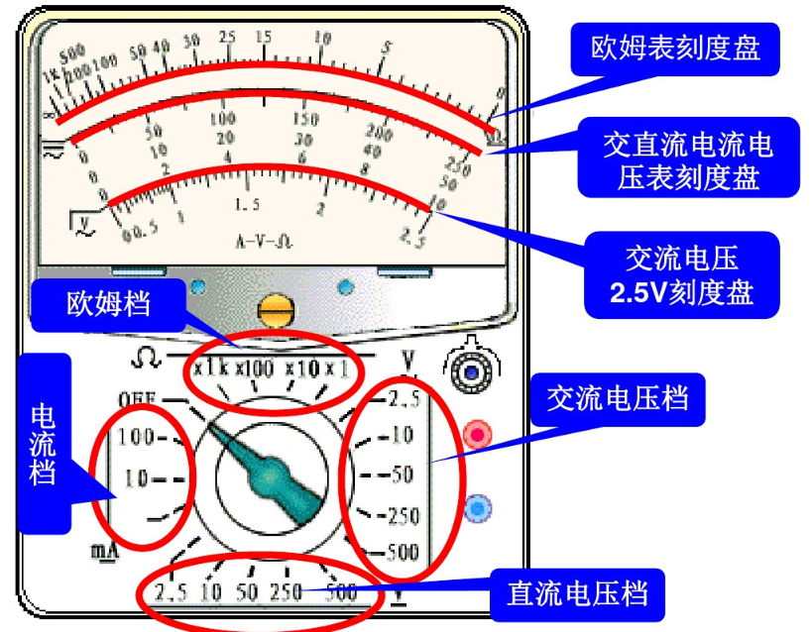
实验5：练习使用多用电表
考察内容：
1.红进黑出的使用(调零)；
2.表盘特点及读数；
3.偏转大于1/3-2/3表盘；
5.中值电阻；
6.量程与内阻关系；
7.测量误差；
8.小偏大挡，大偏小挡

Slide 3
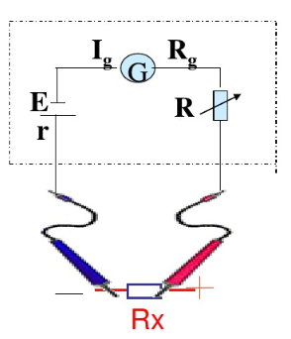
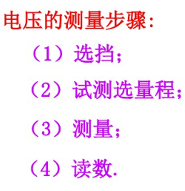
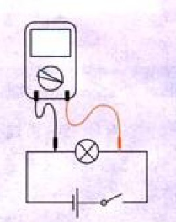
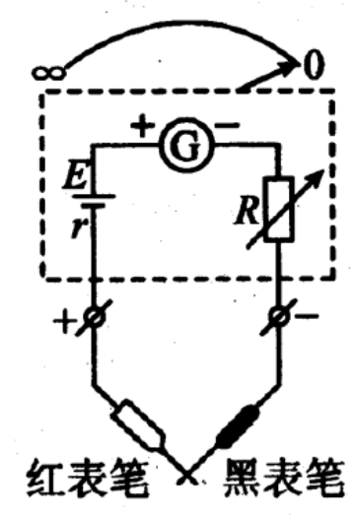
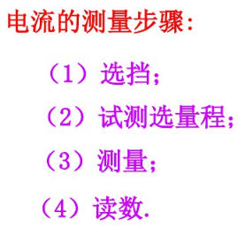
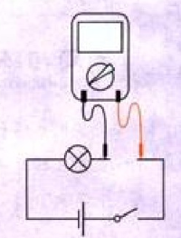
实验5：练习使用多用电表
1.红进黑出的使用
使用期都必须机械调零
电阻测量：
1.选档（一般从大的开始）；
2.欧姆调零（每换挡都要欧姆调零）；
3.测电阻时必须将电阻从电路拆出来；
4.选档使示数在中间附近最好；
5.读数；
测二极管：
1.选欧姆档；
2.黑表笔接二极管正极；
电流从黑表笔出来、红表笔进去

Slide 4
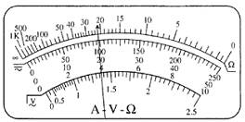
实验5：练习使用多用电表
2.表盘特点及读数；
上： 欧姆档
特点：分布不均匀，左密右疏
中： 直流电压/电流档
特点：分布均匀
下： 交流档
100欧姆档结果 = 读数x挡数 如上图：20.2 Ω x 100 = 2020Ω
250电压档结果 = 读数x挡数 如上图：95.8V
50电压档结果 = 读数x挡数 如上图：19.8V
注：以1结尾的要估读，但乘上倍数后不用再保留小数，如上图示

Slide 5
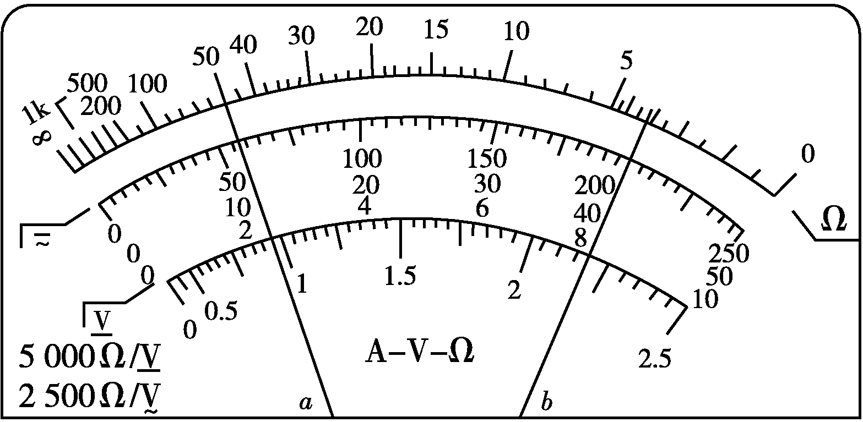
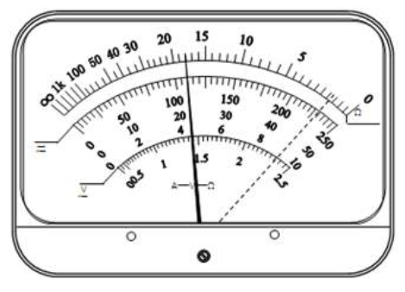
实验5：练习使用多用电表
3.偏转大于1/3 – 2/3 ，表盘特点；
注意：欧姆档0刻度在右边；
指针小偏，选大挡；指针大偏，选小挡

Slide 6
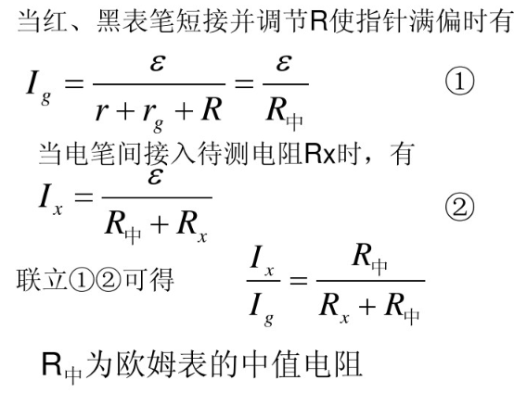
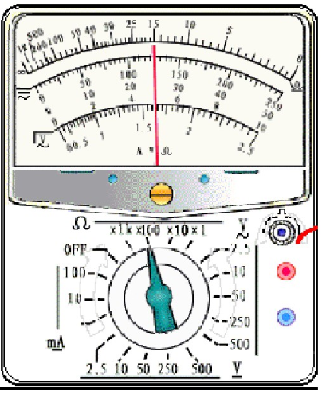
实验5：练习使用多用电表
5.中值电阻；

Slide 7
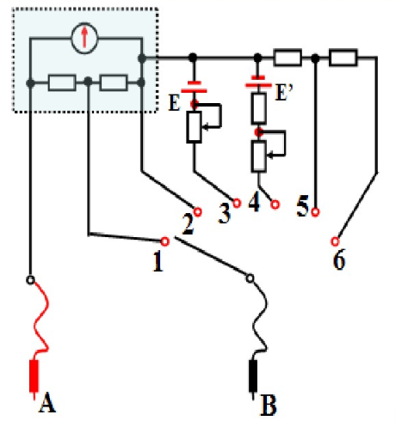
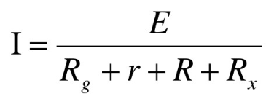
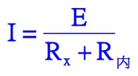
实验5：练习使用多用电表
6.量程与内阻关系；
内阻越大，量程越大

Slide 8

实验5：练习使用多用电表
7.测量误差；
1.欧姆表刻度不均匀，读数时误差大
2.旧电池带来的误差，用久后电池电动势变大，内阻增大
3.测量时间过长，测量时不规范等

Slide 9
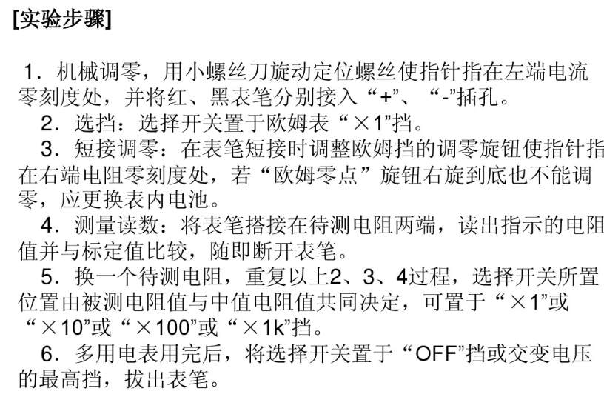

Slide 10
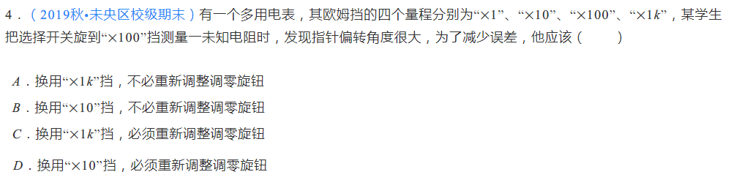
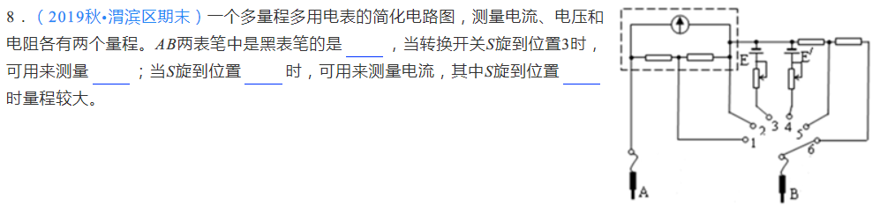

Slide 11
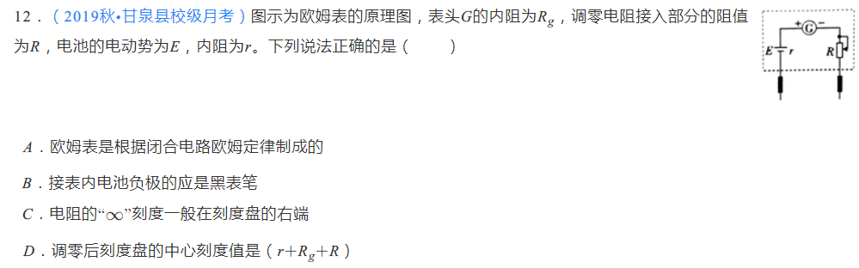
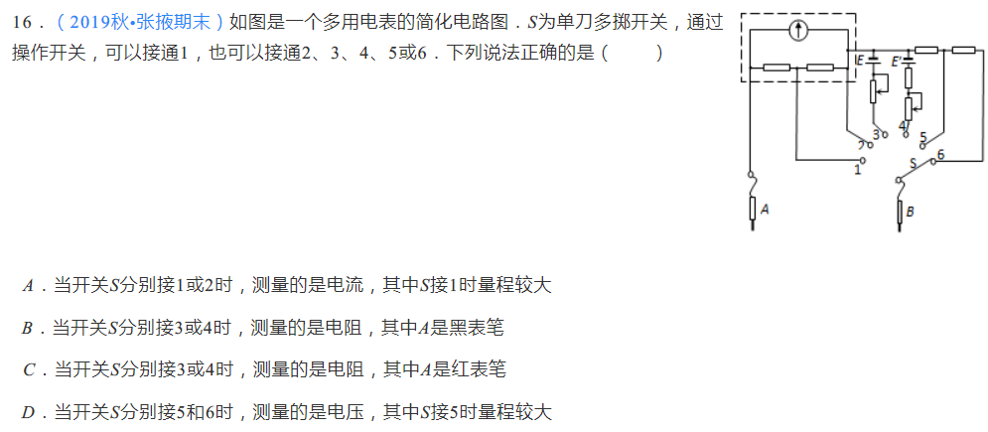

Slide 12
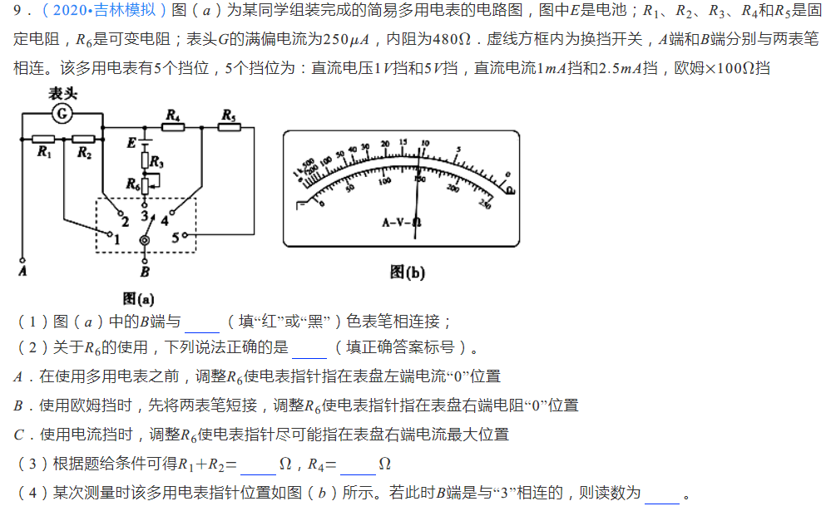

Slide 13
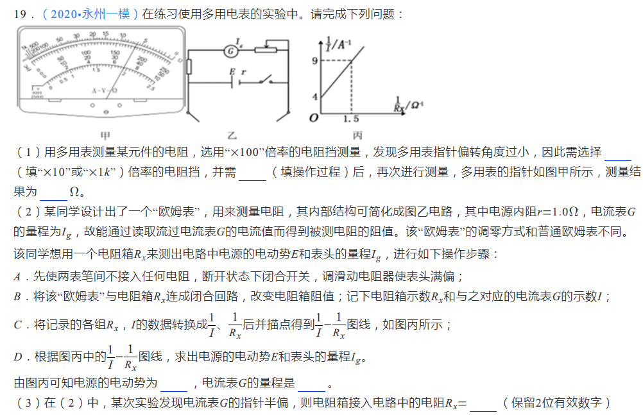

Slide 14
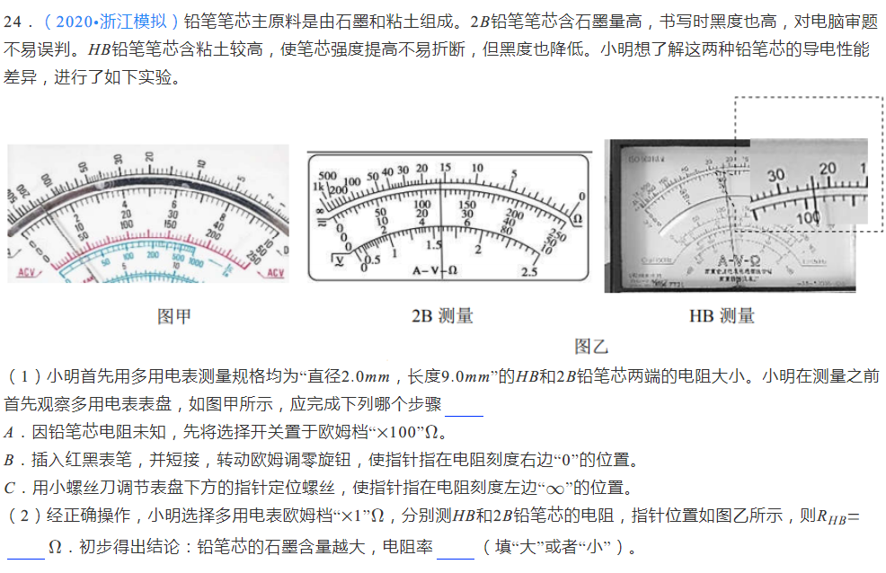

Slide 15
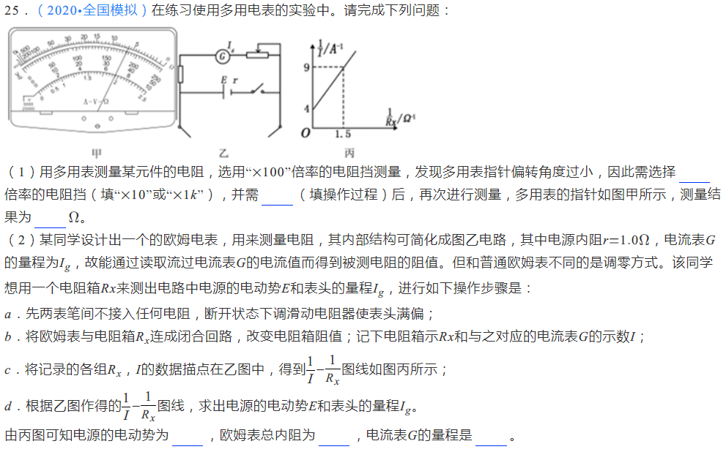

Slide 16
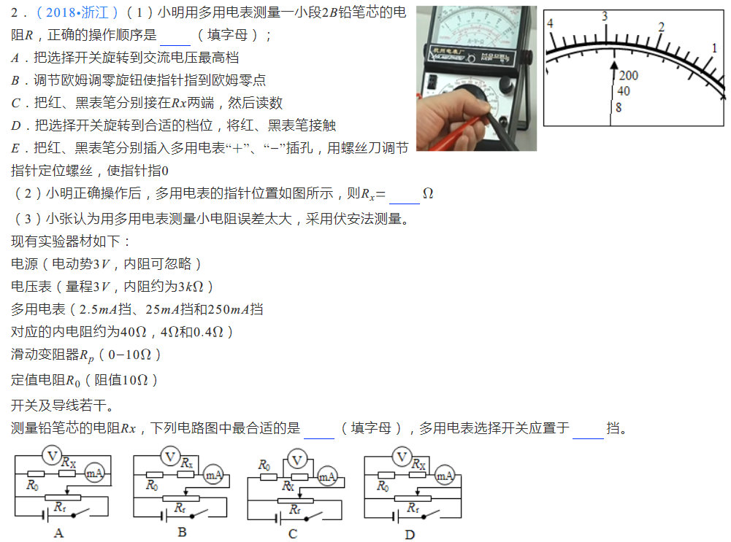

Slide 17
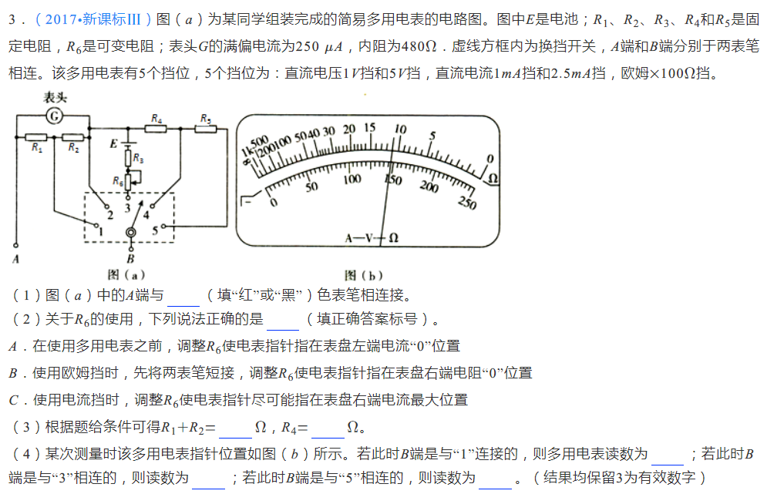

Slide 18
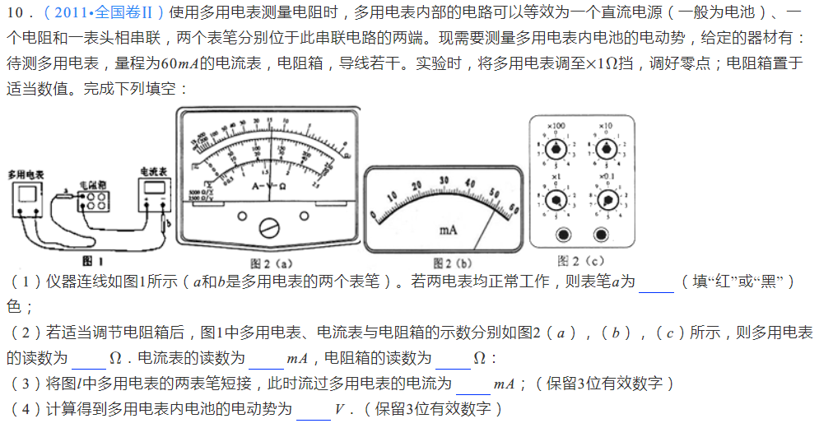

Slide 19
